Slide 1
Program wyborczy
2008 - 2012
Wojciech Pluskiewicz

Slide 2
Kodeks Dobrych Praktyk w Szkołach Wyższych
Motto kadencji:
„rektor jest strażnikiem etosu społeczności akademickiej”

Slide 3
Plan prezentacji
Fundamenty kadencji
Dydaktyka
Nauka
Szpitale kliniczne
Polityka kadrowa
Studenci
Cele dla wydziałów
Cele szczegółowe

Slide 4
Fundamenty kadencji
Powołanie centrum kształcenia podyplomowego
Brytyjski uniwersytet jako partner strategiczny
Biuro Karier Absolwentów
Reforma systemu zamówień w uczelni – wykorzystanie prawnych możliwości ustawy
Utworzenie faktycznie działającego biura pozyskiwania środków pozabudżetowych i unijnych

Slide 5
Cele w zakresie dydaktyki zespół ds. reform
Powołanie zespołu złożonego głównie ze studentów i młodszych asystentów (w tym osób, które studiowały na uczelniach zachodnich), który opracuje szczegółowy program zmian
Na czele zespołu stanie Prorektor ds. studiów i studentów

Slide 6
Dydaktyka
Rozszerzenie studiów dla studentów anglojęzycznych na wszystkie wydziały
Biuro Karier dla absolwentów – wzięcie przez Uniwersytet części odpowiedzialności za umiejscowienie na rynku pracy

Slide 7
Dydaktyka
Wykorzystanie Internetu i Intranetu w procesie dydaktycznym
Wirtualny dziekanat – ze skrzynką
e-mail

Slide 8
Dydaktyka
Wprowadzenie obowiązkowych ankiet anonimowo oceniających zajęcia na koniec bloku tematycznego
Najlepiej oceniony w ankietach dydaktyk, na każdym roku studiów, otrzymuje tytuł „dydaktyka roku” oraz nagrodę pieniężną

Slide 9
Cele w zakresie nauki samodzielność finansowa badacza
Minimalizacja obowiązkowych kosztów pośrednich, szczególnie w przypadku pozyskanych przez badacza środków pozabudżetowych
Tworzenie subkont kontrolowanych przez głównego badacza w przypadku grantów MNiSW, unijnych, pozaunijnych i innych pozabudżetowych

Slide 10
Nauka
Możliwość tworzenia zespołów badawczych ad hoc w celu realizacji grantów zewnętrznych z opcją zatrudniania dodatkowych pracowników do ich realizacji
Rezygnacja przyjmowania do magazynu centralnego materiałów do badań
Stosowanie dynamicznego systemu zakupów zgodnie z Ustawą Prawo Zamówień publicznych

Slide 11
Nauka
Uwzględnienie w kalkulacji projektów badawczych wynagrodzenia personelu administracyjnego i naukowego personelu średniego
Możliwość tworzenia etatów naukowych

Slide 12
Szpitale kliniczne – współgospodarzem samodzielni pracownicy naukowi
Powołanie zespołu do oszacowania kosztów dostosowania szpitali do norm UE
Spotkania robocze Prorektora ds. klinicznych z dyrektorami szpitali klinicznych

Slide 13
Szpitale kliniczne
Koordynacja działalności naukowej, dydaktycznej i usługowej pod kontrolą Prorektora ds. klinicznych

Slide 14
Polityka kadrowa wypełnienie luki pokoleniowej
Najlepsi absolwenci i doktoranci muszą mieć pierwszeństwo w zatrudnianiu
Nowo zatrudnianie osoby muszą otrzymywać etaty naukowo-dydaktyczne
Etaty wykładowców tylko dla doświadczonych dydaktyków
Osoby uzyskujące wymagania na stanowisko adiunkta automatycznie uzyskują awans

Slide 15
Polityka kadrowa
Rozważenie możliwości automatycznego uzyskiwania stanowiska profesora nadzwyczajnego po uzyskaniu stopnia doktora habilitowanego
Konkursy na stanowiska kierowników katedr oraz
zakładów rozpisywane na początku roku akademickiego
Wprowadzenie innych wymogów awansu dla pracowników naukowo-dydaktycznych
niebędących lekarzami

Slide 16
Polityka kadrowa
  Zasada wyboru prorektorów:
z jednego wydziału
jeden prorektor

Slide 17
Studenci
Tanie stołówki w akademikach
Hot-spoty w kluczowych miejscach
uczelni
Dostęp do obiektów sportowych

Slide 18
STUDENCI
Rozszerzenie fakultetów językowych
Nowoczesny model zarządzania akademikami
Równe traktowanie studentów polskich i anglojęzycznych

Slide 19
Cele dla wydziałów
Wydział Lekarski
z Oddziałem Lekarsko-Dentystycznym w Zabrzu
Budowa nowego szpitala klinicznego
Rewitalizacja ośrodka w Rokitnicy
Wprowadzenie studiów dla studentów zagranicznych

Slide 20
Cele dla wydziałów
Wydział Lekarski w Katowicach
Remont bazy studenckiej
Rewitalizacja zakładów teorii medycyny w oparciu o środki unijne

Slide 21
Cele dla wydziałów
Wydział Farmaceutyczny
z Oddziałem Medycyny Laboratoryjnej
Wsparcie procesu rozwoju kadry profesorskiej w zakresie farmacji w celu uzyskania możliwości prowadzenia przewodów habilitacyjnych
Dokończenie rozpoczętych prac inwestycyjnych

Slide 22
Cele dla wydziałów
Wydział Opieki Zdrowotnej
Stworzenie bazy dla kierunku fizjoterapia
Adaptacja części pomieszczenia po byłej stołówce na salę wykładową

Slide 23
Cele dla wydziałów
Wydział Zdrowia Publicznego
Stworzenie licencjatu i studiów magisterskich dla studentów zagranicznych
Przeprowadzenie remontu siedziby wydziału

Slide 24
Cele dla wydziałów
Wydział Zdrowia Publicznego
Docelowo - przeniesienie wydziału do Rokitnicy (pod warunkiem wcześniejszego przeprowadzenia generalnego remontu i adaptacji pomieszczeń dla celów wydziału)

Slide 25
Cele szczegółowe
Stowarzyszenie Wychowanków Ś.A.M. z siedzibą w Uczelni
Konkurs na wzór szablonu prezentacji multimedialnej, która będzie wykorzystywana w czasie kongresów i sympozjów przez naszych pracowników

Slide 26
Cele szczegółowe
Opracowanie stałego regulaminu wyborczego, przyjaznego dla społeczności akademickiej
Ogólnouczelniana dyskusja mająca na celu przyjęcie Kodeksu Dobrych Praktyk w Szkołach Wyższych

Slide 27
Cele szczegółowe
Zakup modułów do głosowania elektronicznego dla Rad Wydziału
i Senatu
= roczna oszczędność około
4 tysięcy godzin pracy

Slide 28
Cele szczegółowe
Wprowadzenie systemu komunikacji internetowej z władzami uczelni
Elektroniczny obieg dokumentów
Zmiana zapisu w regulaminie organizacyjnym uczelni (z 30.11.07), w którym pod nieobecność rektora jego obowiązki może pełnić kanclerz

Slide 29
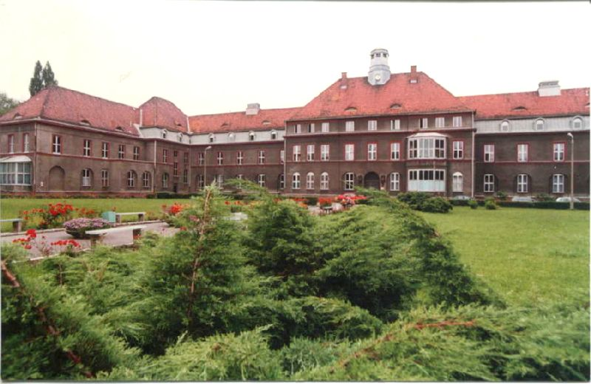
Rokitnica – kolebka uczelni

